Slide 1
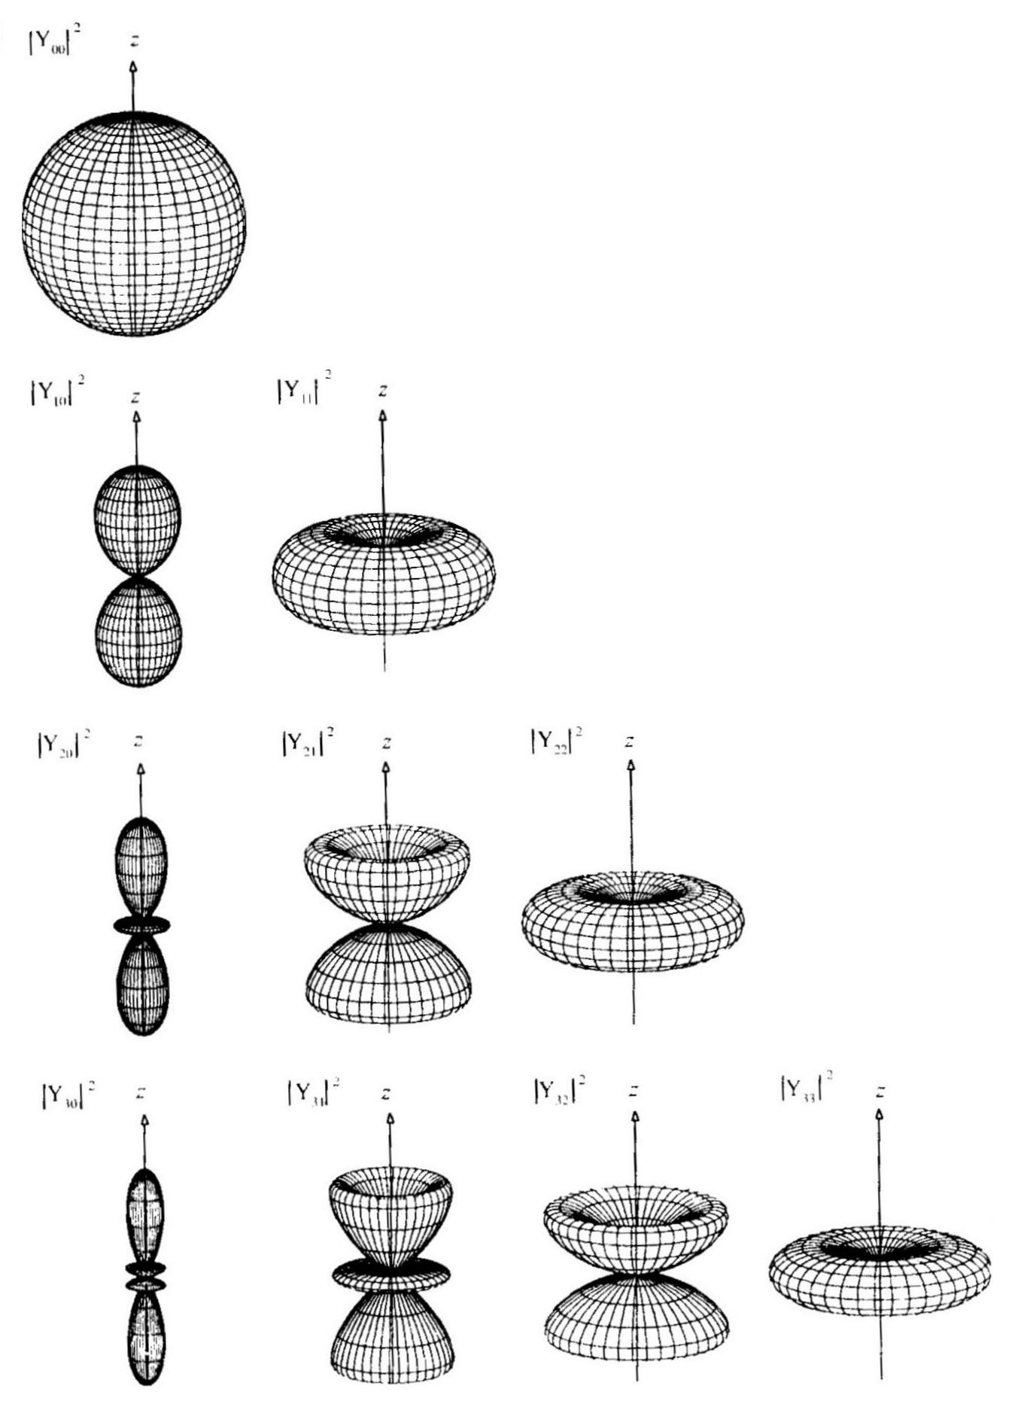
第4章
原子中的电子

Slide 2
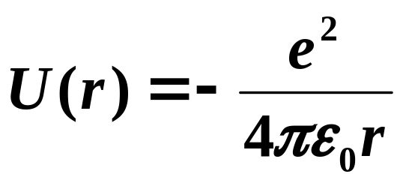
§1 氢原子的量子力学处理
1、氢原子的薛定谔方程求解
质子的质量比电子的质量大得多，在氢原子中可近似认为质子静止而电子运动，因此电子的能量就代表整个氢原子的能量。电子受质子的库仑力作用，势能函数为

Slide 3
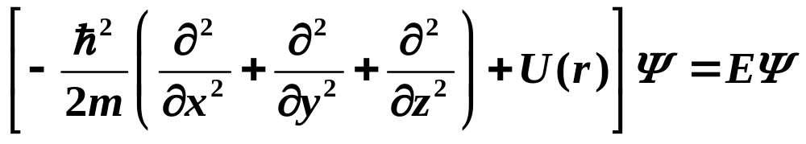
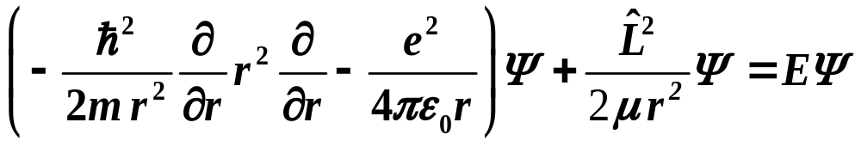
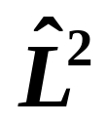
在以质子的位置为原点的直角坐标系中，电子的能量本征方程为
写成球坐标系中的形式
其中 为轨道角动量平方算符。其本征值问题的解是已知的。
分离变量
解三个方程，由波函数标准条件得到 ψ(r,θ,ϕ )

Slide 4
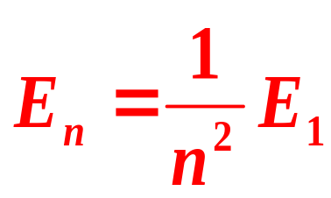
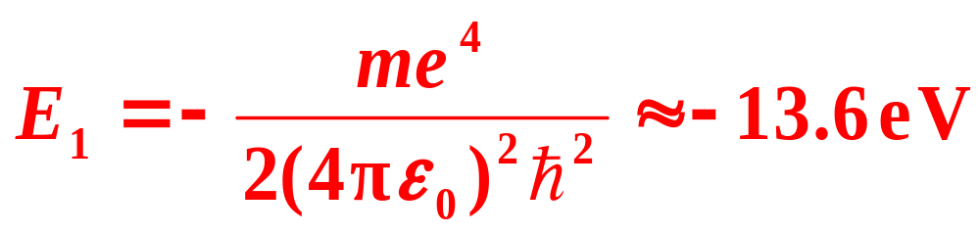
2. 能量量子化
解得原子的能量为
n =1, 2, 3, …，
n = 1, 2, 3…，称为主量子数
在此能量只和主量子数有关 和其他因素无关

Slide 5
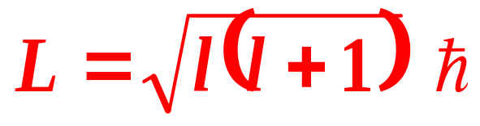
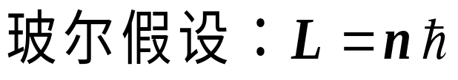
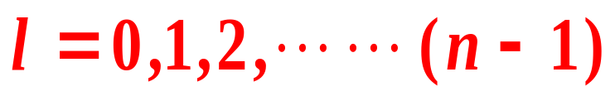
3. 角动量量子化
解方程得出原子中电子绕核运动的角动量为
称为角量子数
对同一个 n 角动量有n个不同的值
但 能量相同

Slide 6
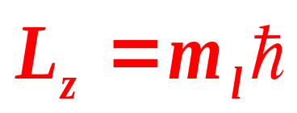
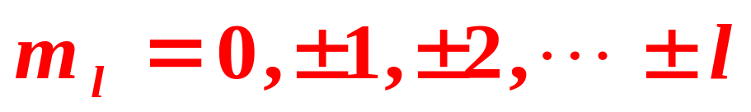
4. 角动量的空间量子化
解方程得出电子的轨道角动量在Z方向的
分量是
称为磁量子数
对同一个 l 角动量的Z方向分量可能有
2l+1个不同的值

Slide 7

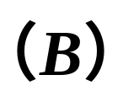
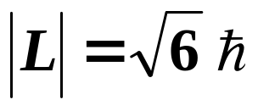
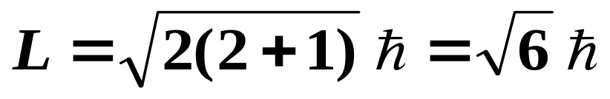



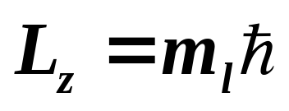
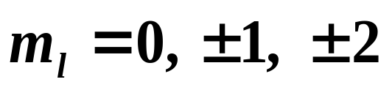

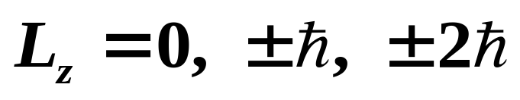

这表明 角动量 在空间的取向有(2l+1)种可能性
是量子化的
例如：
l = 2
角动量大小是
z
L_{z}
Z方向分量有5种取值
0
对 z 轴旋转对称
说明
有五种可能的取向

Slide 8
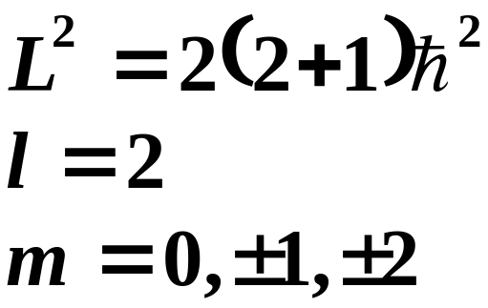




Z，B
0

Slide 9
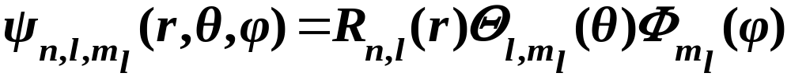
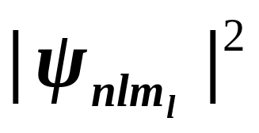
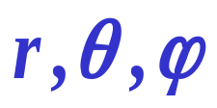
5. 电子的概率密度分布
本征波函数
电子在（n, l, m_{l}）态下在空间
( ) 处出现的概率密度是

Slide 10
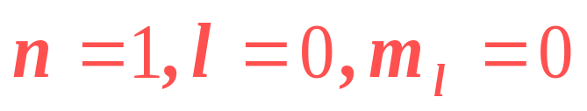
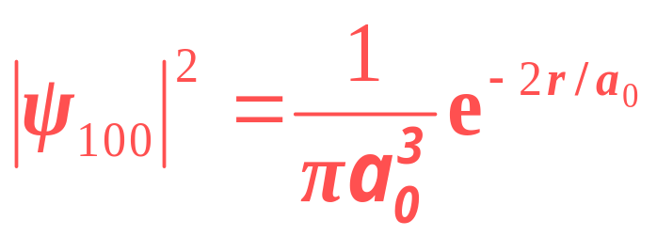
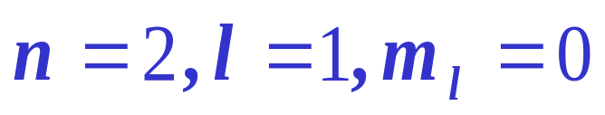
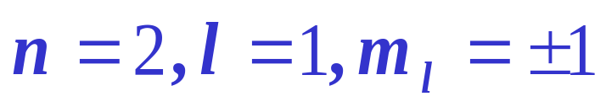
基态
z
y
球对称分布 电子云
θ
θ
z
z
y
y
同样可以得到 电子的径向概率密度分布

Slide 11




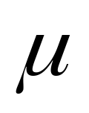
§2 电子自旋
一、斯特恩-盖拉赫实验（1921）
证明角动量空间量子化的首例实验
1. 实验构思
角动量
每个角动量对应一个磁矩
即
量子化
量子化
磁矩在非均匀磁场中会受力
使原子发生偏转
磁矩分立(连续), 偏转角度分立(连续)
磁矩

Slide 12
2. 实验装置
实验基本思想: 令原子通过非均匀磁场
S
原子炉
N
准直屏
磁 铁
基态银原子 l＝0

Slide 13
3. 实验结论
1)出现了分立现象
说明角动量确实空间量子化
2)也出现了疑问
理论上: 角动量空间应分立(2l＋1)条 奇数条
实验出现偶数条； l =0应角动量为零，实验
不为零
一定存在轨道角动量以外的其它角动量
若角动量量子数取半整数 就可出现偶数条

Slide 14

二、电子自旋
1925年乌伦贝克（G.E.Uhlenbeck）和古德斯米特（S. Goudsmit）为了解释原子光谱的精细结构(光谱双线) 提出了大胆的假设：
电子具有固有的角动量，叫自旋角动量

Slide 15
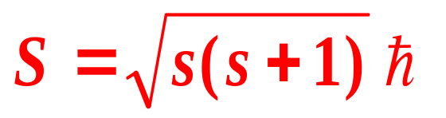
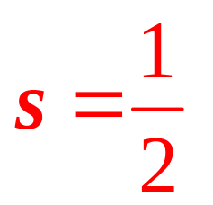
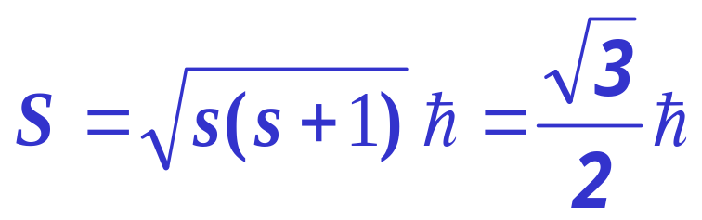
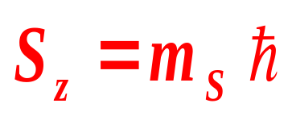
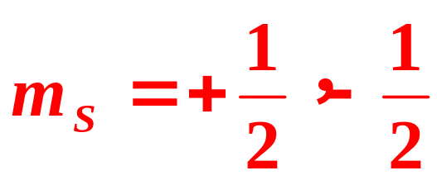
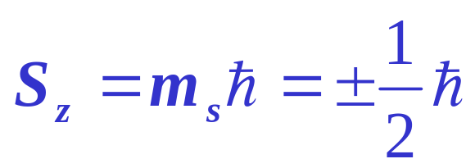
斯特恩－盖拉赫实验和量子力学理论都确定了电子具有自旋角动量
s — 自旋量子数
只有一个值
自旋角动量在Z方向的分量是
m_{S} — 自旋磁量子数

Slide 16
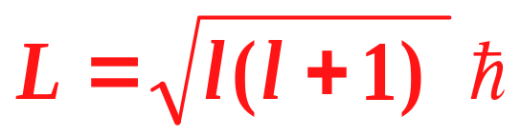
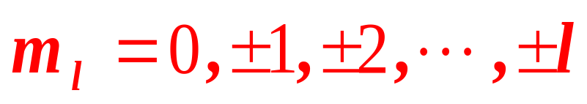

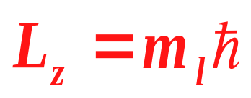
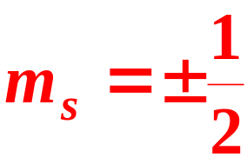

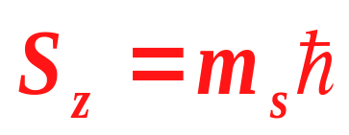
量子理论：电子的状态用n，l，m_{l} ，m_{s}描述
主量子数 n =1, 2, 3, … 决定能量的主要因素
角(轨道)量子数 l = 0, 1, 2 …(n－1)，
决定角动量，对能量有影响
磁量子数
决定 的空间取向
自旋磁量子数
决定 的空间取向

Slide 17
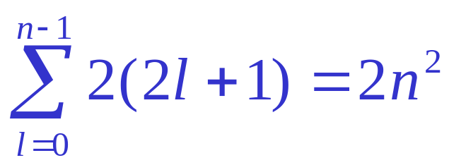
§3 原子核外电子的排布
一、原子中电子的四个量子数
描述原子中电子的运动状态
需要一组量子数（ n，l，m_{l}，m_{s} ）
不同的量子态的数目:
当 n、l、m_{l} 一定时，为 2 ；
当 n、l 一定时，为 2 (2l+1) ；
当 n 一定时，为 2n² 。

Slide 18
原子中核外电子的排布要遵守
泡利不相容原理
能量最低原理

Slide 19
二、原子内电子的壳层结构
1. 泡利不相容原理
一个原子内不可能有两个或两个以上的电子具有完全相同的状态
或说 一个原子内不可能有四个量子数完全相同的电子
或说 不可能有两个或两个以上的电子处于同一个量子态

Slide 20
2. 各壳层可容纳的电子数
同一个n 组成一个壳层
对应于n = 1, 2, 3,…的各壳层
分别记做 K, L, M, N, O, P…
相同 n, l 组成一个支壳层
对应于l = 0, 1, 2, 3,…的各支壳层
分别记做 s, p, d, f, g, h…

Slide 21
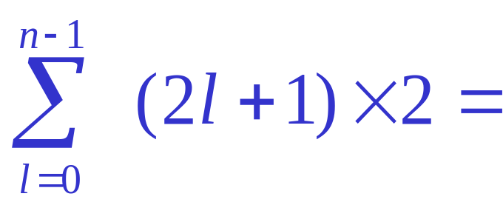
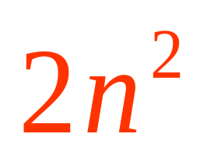
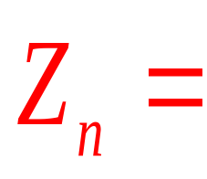
一个支壳层内电子
可有(2l+1)×2种量子态
∴ 主量子数为n的壳层
可容纳的电子数为

Slide 22
三、能量最低原理
原子处于正常状态时，电子的排布应使
原子的能量最低。“电子优先占据最低能态”
n
l
210
3d3p3s
3
Ze
K
L
M
2
10
2p2s
n=1
n=2
n=3
1
0
1s

Slide 23
◆ 能级的高低与 n 和 l 有关，经验规律：
（ n + 0.7 l ）的值越大，能级越高。
四、原子核外电子的组态
不是3d¹
例如： 钾 1s²2s²2p⁶3s²3p⁶4s¹
4s 态的 n + 0.7l = 4+0.7×0 = 4
＜
3d 态的 n + 0.7l = 3+0.7×2 = 4.4

Slide 24


原子中的电子作业:
5---- 32 ～ 36

Slide 25
§5. 激光
激光 (Laser)
全名是
“受激辐射的光放大”
（Light amplification by stimulated
emission of radiation）
1954年制成了受激发射的微波放大器
——梅塞（Maser）
世界上第一台激光器诞生于1960年
它们的基本原理都是基于1916年爱因斯坦
提出的受激辐射理论

Slide 26
一、 原子的激发和辐射
1. 自发辐射
原子处于激发态是不稳定的
E₂
N₂
会自发跃迁到低能级
hν
同时放出一个光子
E₁
N₁
这个过程叫自发辐射
自发辐射所发的光是非相干光。

Slide 27
2. 受激吸收
若原子处在某个能量为E₁的低能级
另有某个能量为E₂的高能级
当入射光子的能量hν 等于E₂ − E₁时
原子就可能吸收光子
E₂
N₂
●
hν
而从低能级跃迁到高能级
E₁
●
N₁
这个过程叫受激吸收

Slide 28
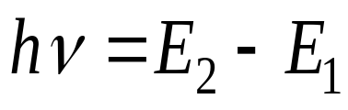
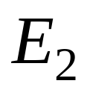

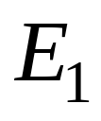
3. 受激辐射
原子中处于高能级E₂的电子,会在外来光子(其频率恰好满足 )的诱发下向低能级E₁跃迁, 并发出与外来光子一样特征的光子,这叫受激辐射.
全同光子:
频率 相位 振动方向 传播方向 相同
由受激辐射得到的放大了的光是相干光。称之为激光。
.
。
.
受激辐射的光放大示意图
发光前 发光后

Slide 29
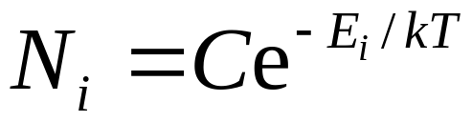
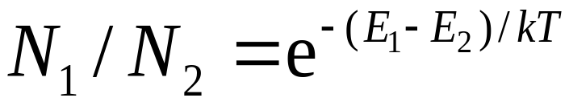
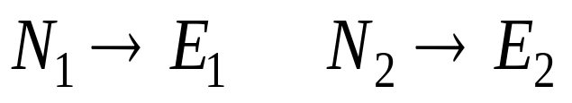
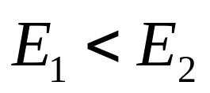
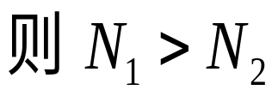




二、激光原理
1. 粒子数正常分布和粒子数布居反转分布
若
：粒子数的正常分布。
使
：叫做粒子数布居反转，
简称粒子数反转或布居反转。
粒子数布居反转是得到光放大的必要条件。
.
.
.
.
.
.
.
.
.
.
.
.
.
.
.
.
.
.
.
.
。
。
。
。
。
。
。
。
。
。
。
。
。
。
。
。
。
。
粒子数的正常分布
粒子数反转分布

Slide 30
2. 实现粒子数反转的必备条件
1) 必须用一定的手段去激发原子体系。
从外界输入能量（如光照,放电,原子碰撞等），把低能级上的原子激发到高能级上去，这个过程叫做激励（也叫泵浦或抽运）。

Slide 31

2)具有合适能级分布的激活物质
能实现粒子数反转的工作物质
有三能级或三能级以上的能级系统
（自发辐射系数小）
上能级应为“亚稳态”
寿命特别长(10^{－3}～1s)的激发态叫亚稳态。
下能级不应是基态
。
激发态
.
亚稳态
而且对下下能级的
自发辐射要大
.
。
基态
红宝石中铬离子能级示意图

Slide 32
三、光学谐振腔
为了强化光放大 应使受激辐射光反复多
次通过激活物质
实现这一目的的装置是光学谐振腔
在激活物质两侧配置两个反射镜
就构成了一个“光学谐振腔”
激光
全反射镜
激励能源
部分反射镜

Slide 33
激光
全反射镜
激励能源
部分反射镜
光学谐振腔的作用
1 )维持光振荡 增强光放大作用
（相当于延长了工作物质）
2 )选择激光的方向性（沿轴线）
3 )提高激光的单色性（选频）

Slide 34
小结: 激光器的三个主要组成部分
1.激活介质：
能实现粒子数反转
有合适的能级结构
2.激励能源：
使原子激发 维持粒子数反转
3.光学谐振腔：
保证光放大
使激光有良好的方向性和
单色性

Slide 35
四、激光器
1 氦氖气体激光器
输出的激光单色性好、结构简单、使用方便、成本低
氦
1
氖
2
A
K
632.8nm
亚稳态
3
部分反射镜
全反射镜
基态
氦氖激光器
氦和氖的原子能级示意图

Slide 36


2 红宝石激光器
红宝石激光器的工作物质是棒状红宝石晶体，它发出的激光是脉冲激光，波长为694.3nm.
激光器发展的主要方面
脉冲灯
（1）扩展了激光的波长范围.
全反射镜
。
半透射镜
。
（2）激光的功率大大提高.
红宝石棒
。
。
（3）激光器已能实现小型化.
红宝石激光示意图

Slide 37



五、激光的特点
1.单色性好
激光的单色性比普通光高 倍。
光源发光的波长范围 越小，单色性越好。
2.相干性好
空间相干性好 波面上各点可以都是相干的
时间相干性好
相干长度可达几十公里
相干长度等于一个波列的长度
白光
钠光
激光

Slide 38
3.方向性好
发散角可小到 ∼ 10 ⁻⁴red（∼0.1′）
投射到月球（38万公里）光斑直径仅约
2公里
测地—月距离精度达几厘米
4.亮度和强度高 能量集中
脉冲瞬时功率可达～10 ¹⁴ W
可产生10⁸K的高温 引起核聚变

Slide 39
六、应用
激光的应用已遍及科技、工农业、医疗、
军事、生活等各个领域。
利用激光高强度 良好的聚焦性（平行性）
★加工：
钻孔(烧穿)：
效率高
  可加工硬质合金钻石等
焊接(烧熔)：
迅速 非接触 可在空气中进行
切割(连续打孔)：
  如芯片电路的准确分割
调节精密电阻
绘制集成电路图
  刻制光栅等

Slide 40
★ 测量：
准直、测距等
★ 医疗：
激光手术刀
血管内窥镜
治疗癌等
★ 军事：
激光制导
激光炮等
★ 核技术：
激光分离同位素
（还利用了频率准确的特点）
激光核聚变等
（10⁷─10⁹K）

Slide 41
利用激光极好的相干性：
★ 测量：
测角，
精密测长、
测流速
(10⁻⁵—10⁴m/s)
准确测定光速 c（定义1m=c /299752458）
定向(激光陀螺)
测电流电压（磁光效应）
  激光雷达（分辨率高，可测云雾）等
★ 全息技术：
全息存储
全息测量
全息电影
全息摄影等

Slide 42
★ 探测：
微电子器件表面探测
（激光─原子力
显微镜可测25个原子厚度的起伏变化)
单原子探测
（利用光谱分析能测出10²⁰
个原子中的一个原子）
分子雷达
（可探测活细胞内的新陈代谢过程）
★ 激光光纤通讯：
载波频率高（10¹¹─10¹⁵Hz）
清晰
信息容量大
功耗小
抗干扰性强

Slide 43

激光核聚变
这是激光NOVA靶室，在靶室内十束激光同时聚向一个产生核聚变反应的小燃料样品上，引发核聚变。

Slide 44

激光焊接
高能激光（能产生约5500 ºC的高温）把大块硬质材料焊接在一起

Slide 45

用激光使脱落的视网膜再复位
（目前已是常规的医学手术）

Slide 46
激光作业:
5----37～40, 57

